Slide 1
НОД по рисованию для детей старшего возраста (5-7 лет)
Тема: «Цветы для мамы» (нетрадиционная техника)

Slide 2
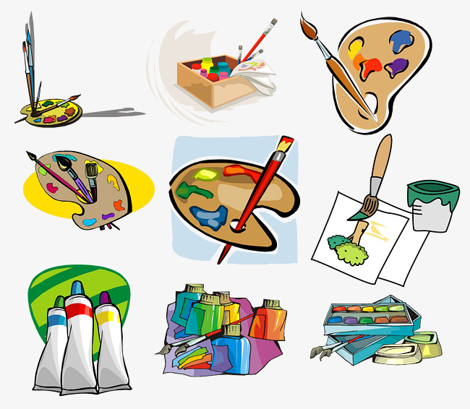

Slide 3
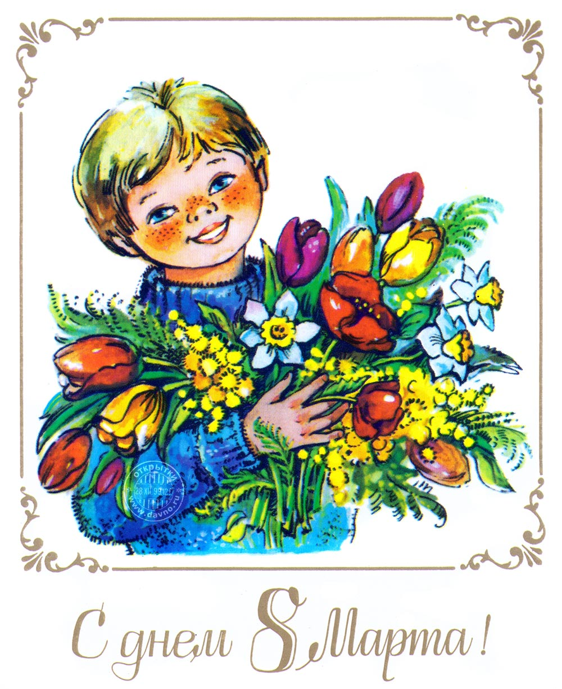
«Цветы для мамы»
Я пришел сегодня к маме
С поздравлением с цветами
Мама глядя на букет
Улыбнулась мне в ответ
И сказала, что цветы -
Небывалой красоты.
Это маки, это розы
И ромашки и мимозы.
Я не рвал, не покупал
Я их сам нарисовал.

Slide 4
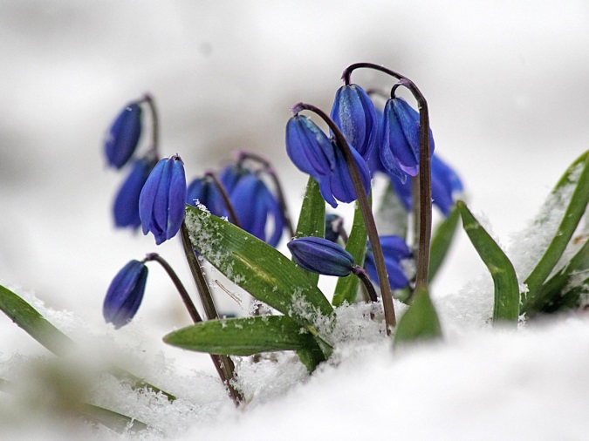
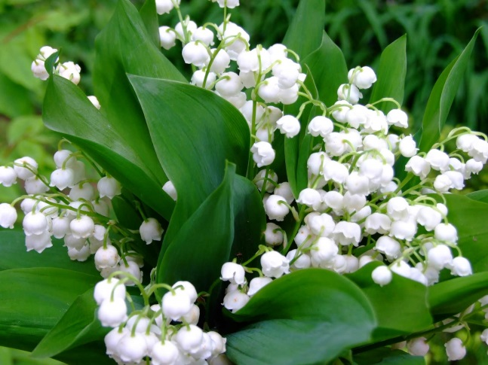
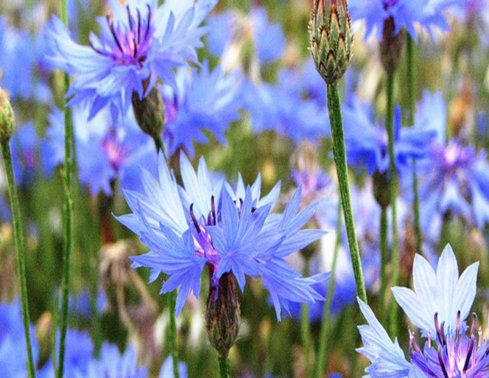
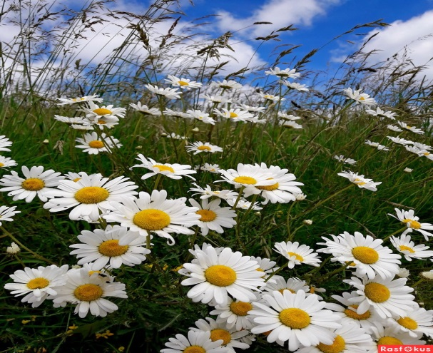
Полевые цветы

Slide 5
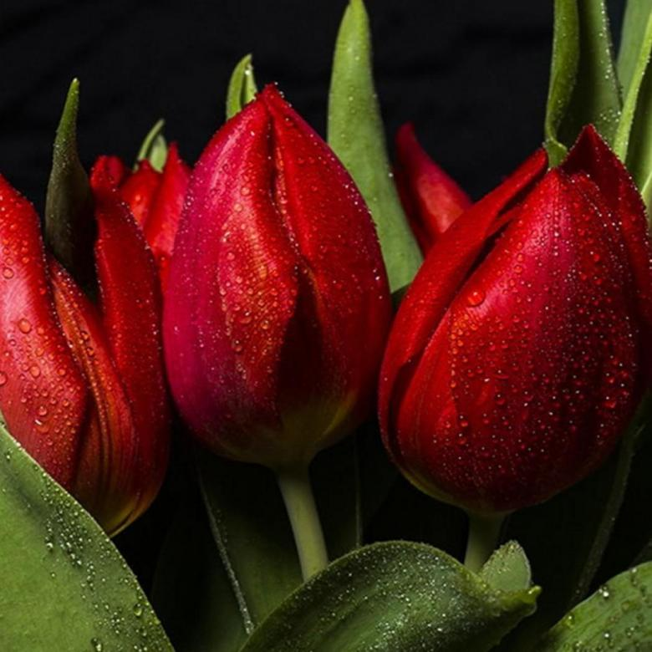
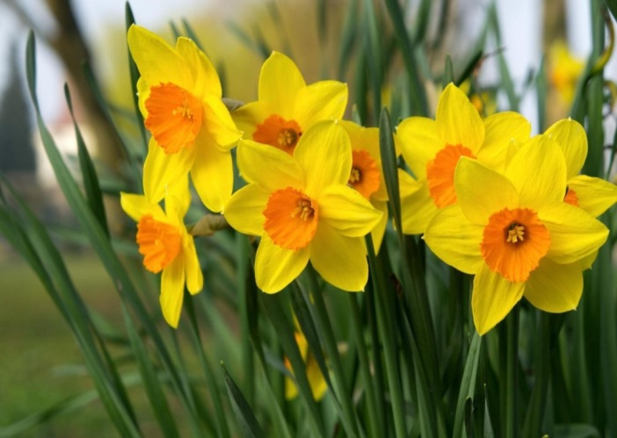
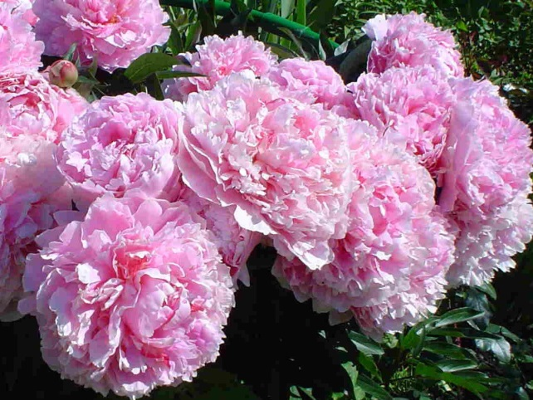
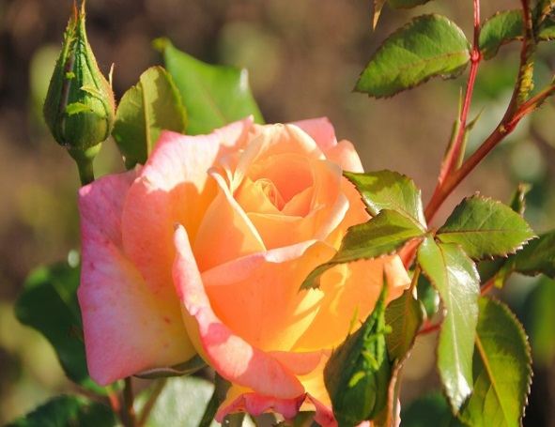
Садовые цветы

Slide 6
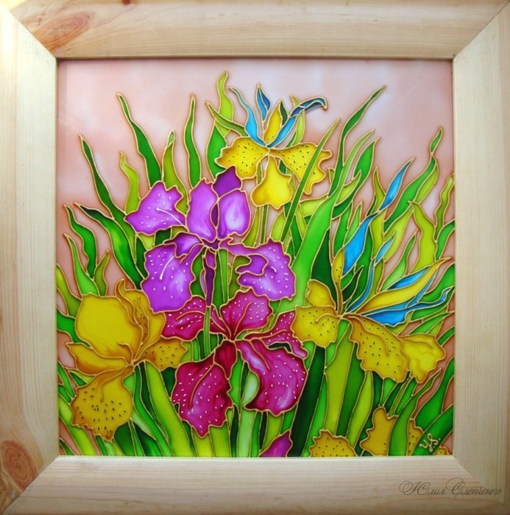

Slide 7
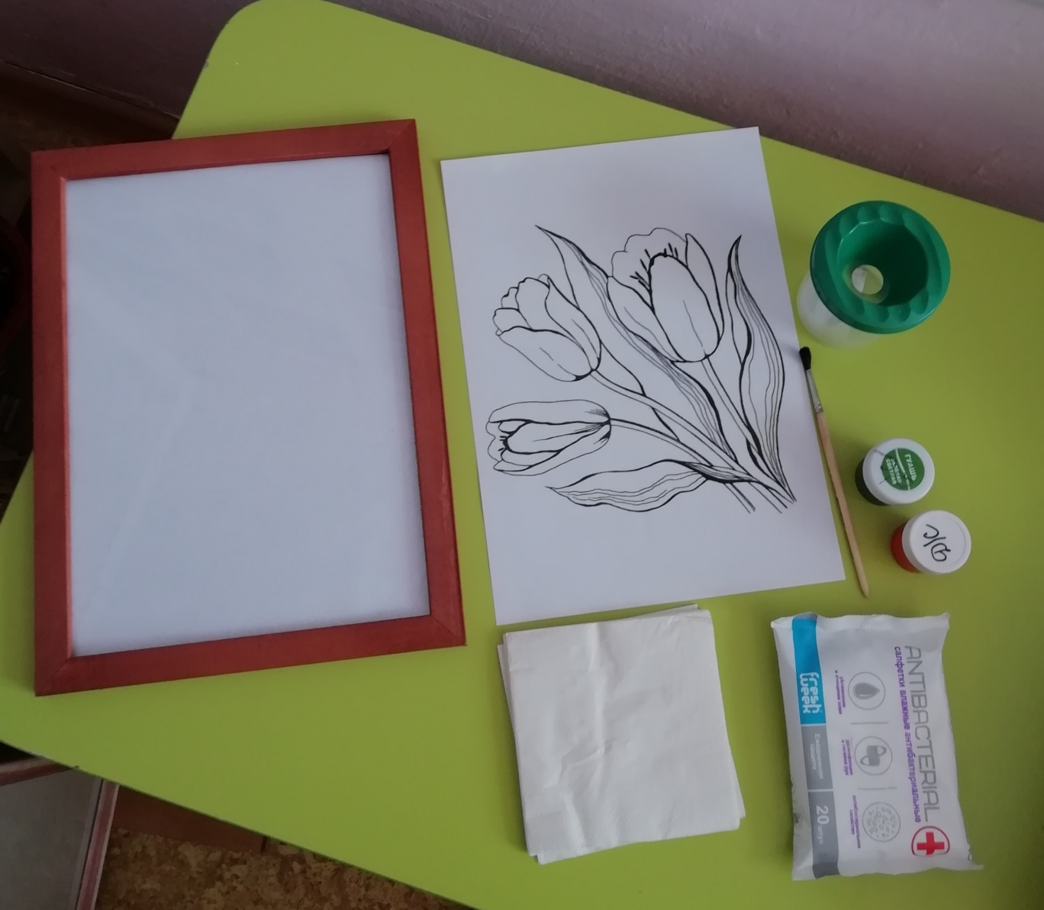

Slide 8
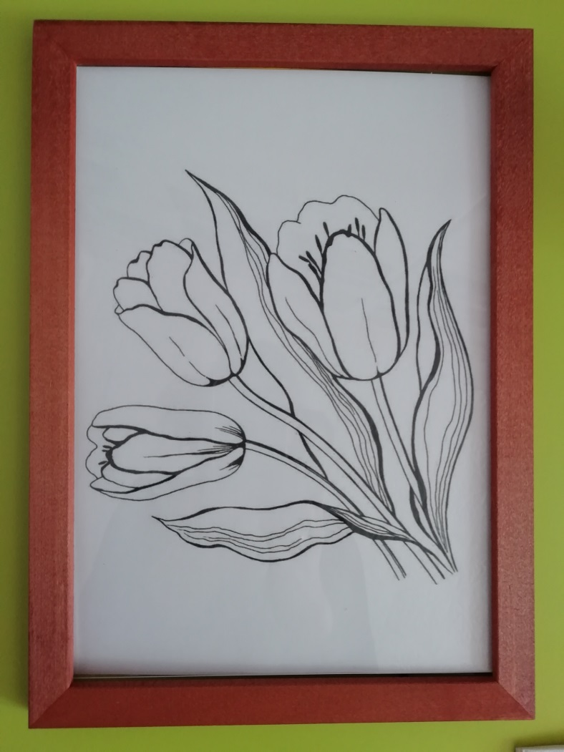

Slide 9
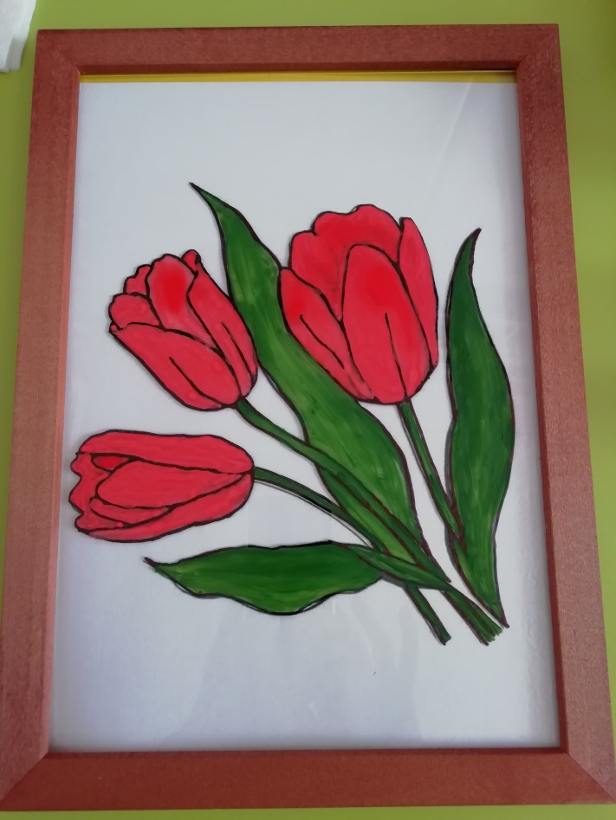
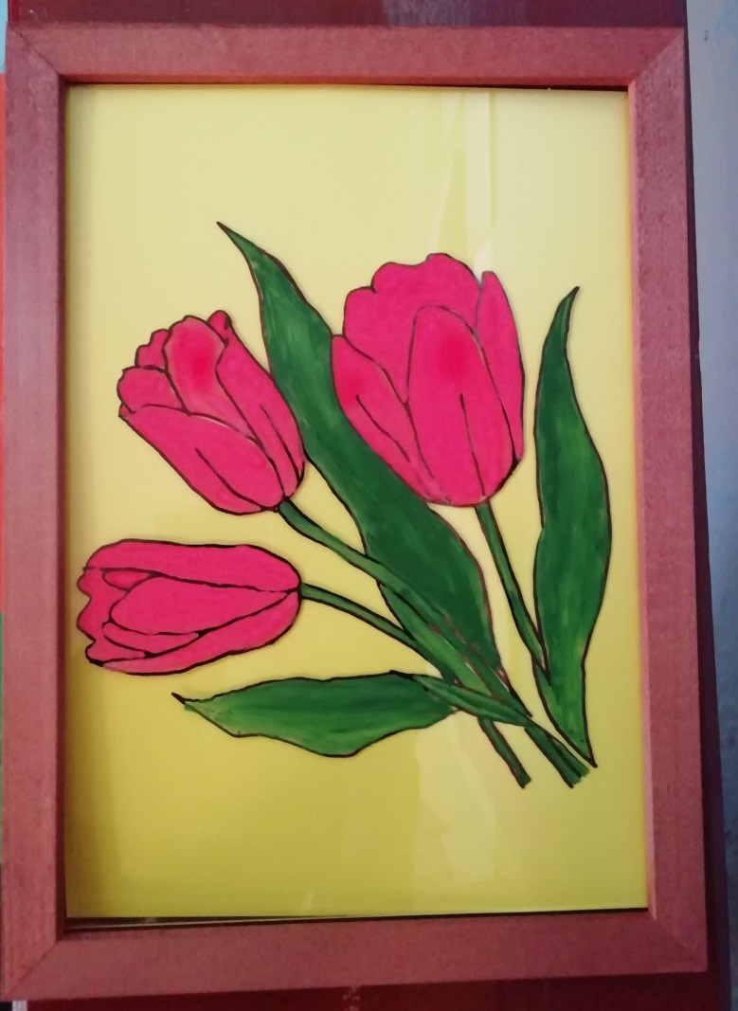

Slide 10
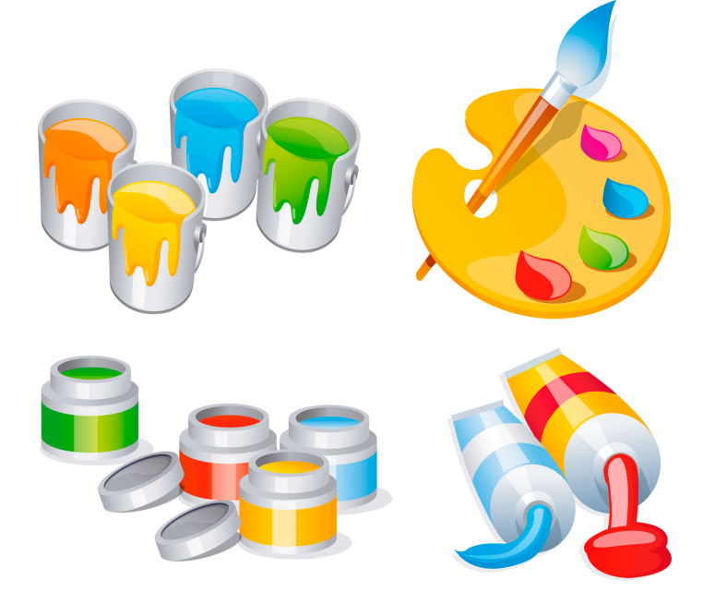
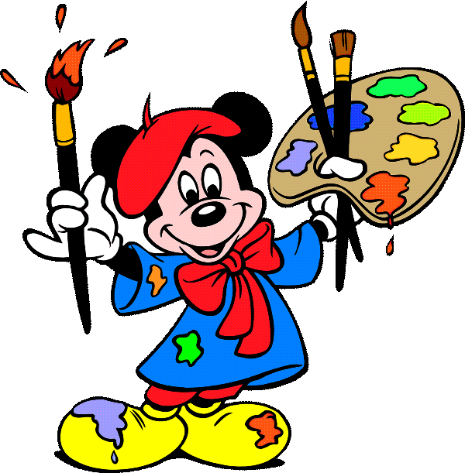

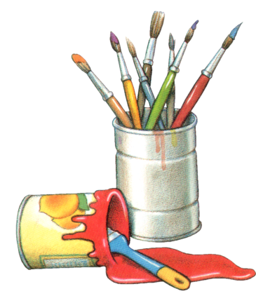
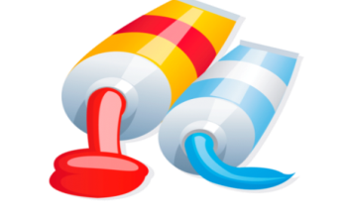

Спасибо за работу и старанье.
Спасибо за хороший результат.
За смелость, творчество и вдохновение.
Удачи, и в дальнейшем вам везенья.

